Slide 1
SỐNG GIẢN DỊ
GVTH: PHẠM PHƯƠNG TRANG

Slide 2
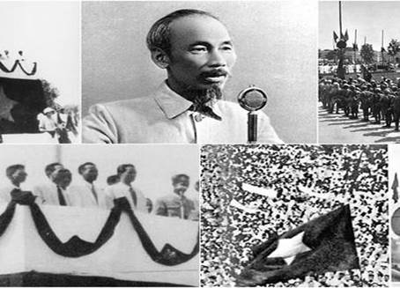
Đọc SGK/3 “Bác Hồ trong ngày Tuyên ngôn Độc lập”
GVTH: PHẠM PHƯƠNG TRANG

Slide 3
THẢO LUẬN NHÓM
NHÓM 1
NHÓM 2
NHÓM 3
NHÓM 4
Em hãy tìm những chi tiết biểu hiện cách ăn mặc, tác phong và lời nói của Bác trong ngày đọc Bản tuyên ngôn độc lập?
Em có nhận xét gì về trang phục, tác phong, lời nói của Bác trong truyện đọc trên?
Theo em, trang phục, tác phong, lời nói của Bác đã có tác động như thế nào tới tình cảm của nhân dân ta?
Sống giản dị có tác dụng gì trong cuộc sống của Bác?

Slide 4
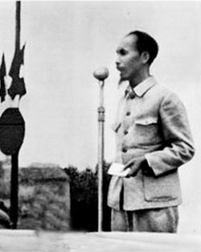
Em hãy tìm những chi tiết biểu hiện cách ăn mặc, tác phong và lời nói của Bác trong ngày đọc Bản tuyên ngôn độc lập?
GVTH: PHẠM PHƯƠNG TRANG

Slide 5
Cách ăn mặc, tác phong và lời nói của Bác
Bác mặc quần áo ka-ki, đội mũ vải đã ngả màu đi dép cao su.
Bác cười đôn hậu và vẫy tay chào mọi người.
01
02
04
03
Câu hỏi đơn giản: “ Tôi nói đồng bào nghe rõ không”
Thái độ của Bác thân mật như người cha đối với người con.
GVTH: PHẠM PHƯƠNG TRANG

Slide 6
Em có nhận xét gì về trang phục, tác phong, lời nói của Bác trong truyện đọc trên?
GVTH: PHẠM PHƯƠNG TRANG

Slide 7
NHẬN XÉT
Bác ăn mặc đơn sơ, không cầu kì, phù hợp với hoàn cảnh của đất nước.
添加文本信息
标题数字等都可以通过点击和重新输入进行更改。建议正文14号字，1.3倍字间距
Thái độ chân tình, cởi mở, không hình thức, lễ nghi.
GVTH: PHẠM PHƯƠNG TRANG

Slide 8
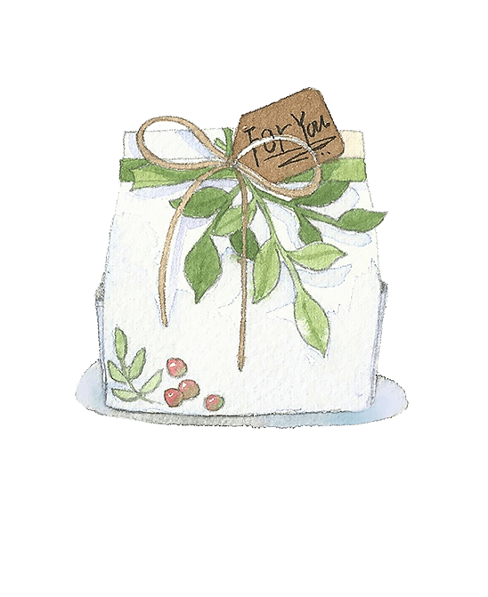
添加文本信息
03
填写副标题
Theo em, trang phục, tác phong, lời nói của Bác đã có tác động như thế nào tới tình cảm của nhân dân ta?
Trang phục, tác phong, lời nói của Bác đã có tác động rất sâu sắc tới tình cảm của nhân dân ta: cả một biển người hò reo, xao động, nhiều người không cầm được nước mắt vì sung sướng,...

Slide 9
Sống giản dị có tác dụng gì trong cuộc sống của Bác?
Nhờ có lối sống giản dị, gần gũi với người dân nên Bác luôn được mọi người yêu quý, kính trọng, gặp được Bác họ cảm thấy vui sướng và cảm động đến nỗi nước mắt rơi.

Slide 10
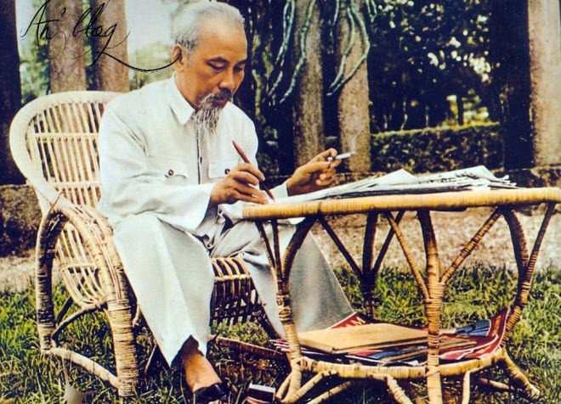
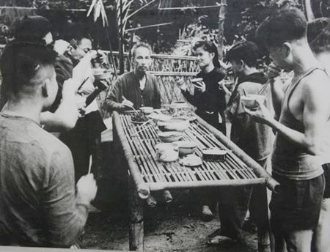
Em hãy tìm thêm những ví dụ khác nói về sự giản dị của Bác Hồ?

Slide 11
Trong ăn uống: Bác ăn rau, cá kho, dưa chua, cà muối - mang đậm chất hương quê Việt Nam.
Quần áo Người mặc thường ngày cũng chỉ là bộ bà ba màu nâu với đôi dép cao su, khi tiếp khách hay đến những sự kiện quan trọng cũng chỉ bộ ka ki màu vàng với đôi giày vải.
GVTH: PHẠM PHƯƠNG TRANG

Slide 12
PHẦN 1
KHÁI NIỆM SỐNG GIẢN DỊ
GVTH: PHẠM PHƯƠNG TRANG

Slide 13
THẾ NÀO LÀ
SỐNG GIẢN DỊ?
GVTH: PHẠM PHƯƠNG TRANG

Slide 14
KHÁI NIỆM
Sống giản dị là lối sống phù hợp với điều kiện, hoàn cảnh của bản thân, của gia đình và xã hội...
GVTH: PHẠM PHƯƠNG TRANG

Slide 15
PHẦN 2
BIỂU HIỆN SỐNG GIẢN DỊ
GVTH: PHẠM PHƯƠNG TRANG

Slide 16
NHÓM 2
NHÓM 1
Biểu hiện của sống giản dị là gì?
Biểu hiện của sống KHÔNG giản dị là gì?
- Không xa hoa, lãng phí
- Không cầu kì, kiểu cách
- Không chạy theo nhu cầu vật chất, hình thức bên ngoài.
- Thẳng thắn, chân thật, gần gũi, hòa hợp với mọi người.
- Học đòi trong ăn mặc
- Cầu kì, phô trương
- Sống xa hoa, lãng phí
- Cẩu thả, tùy tiện
- Nói trống không
- Tùy tiện trong nếp sống
GVTH: PHẠM PHƯƠNG TRANG

Slide 17
PHẦN 3
Ý NGHĨA SỐNG GIẢN DỊ
GVTH: PHẠM PHƯƠNG TRANG

Slide 18
“TỐT GỖ HƠN TỐT NƯỚC SƠN”
NGHĨA ĐEN
NGHĨA BÓNG
Một người nếu ăn mặc chải chuốt, bóng bẩy nhưng bản chất xấu thì quần áo không che đậy được bản chất. Người đó không đáng quý.
Sản phẩm làm bằng gỗ nếu xấu, mọt thì dù nước sơn có đẹp bao nhiêu thì sản phẩm đó vẫn nhanh bị hỏng, không bền.
Coi trọng những phẩm chất bên trong đáng quý của mỗi người.
GVTH: PHẠM PHƯƠNG TRANG

Slide 19
添加文本信息
03
填写副标题
SỐNG GIẢN DỊ ĐEM LẠI ĐIỀU GÌ?
GVTH: PHẠM PHƯƠNG TRANG

Slide 20
Người sống giản dị sẽ được mọi người xung quanh
YN1
YN2
YN3
YÊU MẾN
THÔNG CẢM
GIÚP ĐỠ
GVTH: PHẠM PHƯƠNG TRANG

Slide 21
Theo em, HS phải làm gì để rèn luyện tính giản dị?
GVTH: PHẠM PHƯƠNG TRANG

Slide 22
NHỮNG VIỆC HS NÊN LÀM
Ăn mặc phù hợp với lứa tuổi
Lời nói ngắn gọn, dễ hiểu
Đối xử với mọi người chân thành, cởi mở.
NÊN
NÊN
1
2
3
4
5
Ngoan ngoãn, lễ phép
Không đua đòi, ăn chơi
NÊN
NÊN
NÊN
GVTH: PHẠM PHƯƠNG TRANG

Slide 23
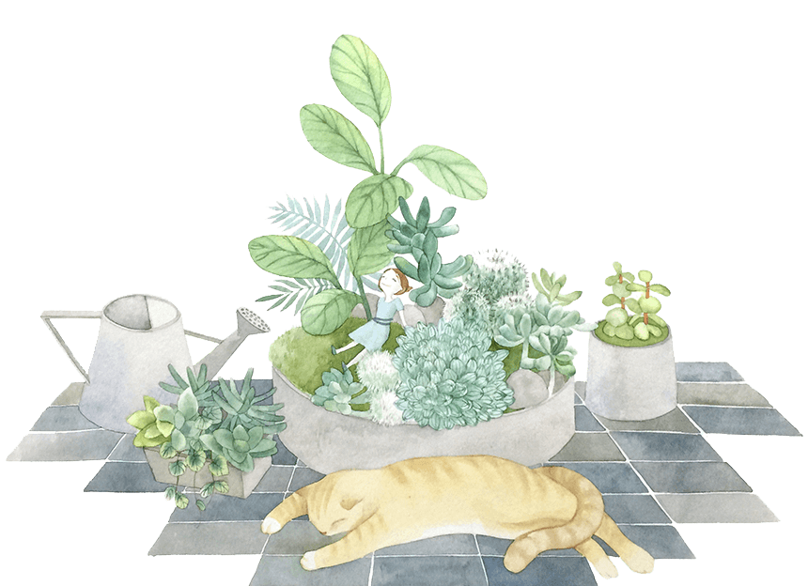
Bản thân em đã sống giản dị chưa? Và nêu tấm gương sống giản dị ở lớp, ở trường và ngoài xã hội mà em biết ?
GVTH: PHẠM PHƯƠNG TRANG

Slide 24
LUYỆN TẬP
GVTH: PHẠM PHƯƠNG TRANG

Slide 25
Em hãy sưu tầm một số câu ca dao, tục ngữ, danh ngôn nói về giản dị mà em biết.
GVTH: PHẠM PHƯƠNG TRANG

Slide 26
THANK YOU!
GVTH: PHẠM PHƯƠNG TRANG

